Slide 1
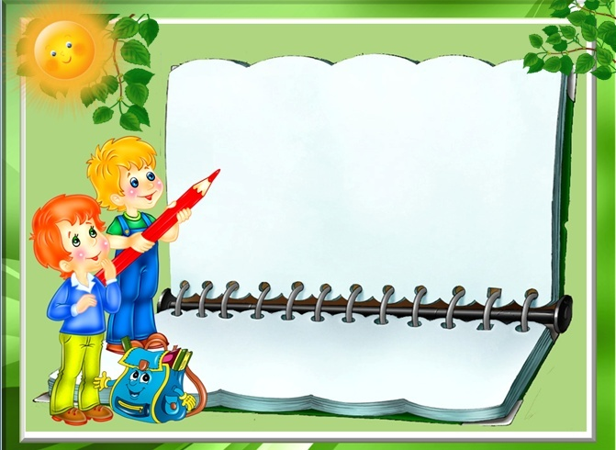
Урок
литературного чтения
УМК «ШКОЛА РОССИИ»
3 класс
Алексашкина Л.В.

Slide 2
Речевая разминка
Ра – ра – ра – идёт в школу детвора
Рок – рок – рок – начинается урок
Ры – ры – ры – в классе много детворы
Ру – ру – ру – мы затеяли игру

Slide 3
Урок
литературного чтения
УМК «ШКОЛА РОССИИ»
3 класс
Алексашкина Л.В.

Slide 4
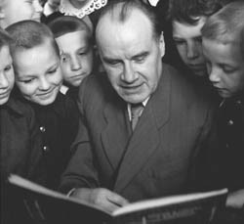
Николай Николаевич Носов
(1908 - 1976)
русский поэт, писатель, переводчик

Slide 5
Урок
литературного чтения
УМК «ШКОЛА РОССИИ»
3 класс
Алексашкина Л.В.

Slide 6
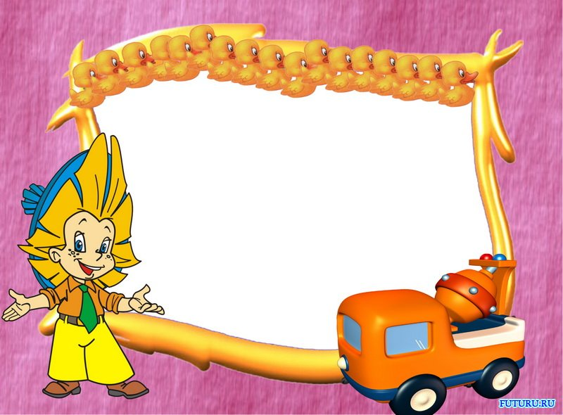
Тема:Творчество Н. Н. Носова
«Федина задача»
«ачадаз анидеФ»

Slide 7
Цели урока:
Мы познакомимся…
Мы будем учиться…
Мы сможем поразмышлять…

Slide 8
Урок
литературного чтения
УМК «ШКОЛА РОССИИ»
3 класс
Алексашкина Л.В.

Slide 9
Словарная работа
Титулярный советник –
гражданский чин 9 класса (служащий в государственном учреждении)
Полудённый -
полдневный
Рокочущим басом –
низким мужским голосом
Кафтан –
мужская долгополая верхняя одежда с длинными рукавами
Борзая –
быстрая, резвая
Репродуктор –
громкоговоритель

Slide 10
Урок
литературного чтения
УМК «ШКОЛА РОССИИ»
3 класс
Алексашкина Л.В.

Slide 11
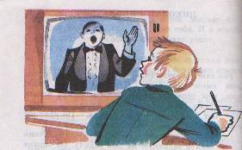
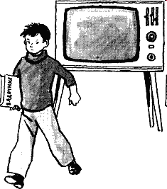
План
1. Титулярный советник.
2. Это не та задача!
3. Федя сел за стол делать уроки.
4. Прямо наказание какое – то!
5. Песня про блоху.
6. Хорошая песня!

Slide 12
План
Федя сел за стол делать уроки.
Песня про блоху.
Титулярный советник.
Хорошая песня!
Это не та задача!
6. Прямо наказание какое – то!
6

